Slide 1
好搭BOX智能实验箱
好好搭搭在线
“

Slide 2
好好搭搭
液晶屏模块
——环境检测仪

Slide 3
01
情景描述
02
知识与概念
目录
03
作品制作
04
拓展与思考

Slide 4
1
情景描述
环境检测仪是智能家居中常见的仪器设备，可以清晰准确的显示出各个传感器的数值，如何将多个传感器数值显示在一个显示屏中呢？
02

Slide 5
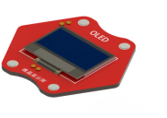
2
知识与概念
液晶显示屏模块
液晶屏是以液晶材料为基本组件，在两块平行板之间填充液晶材料，通过电压来改变液晶材料内部分子的排列状况，以达到遮光和透光的目的来显示深浅不一，错落有致的图象，在好搭BOX课程中，我们可以用液晶显示屏来显示图案、数字、文本。
02
液晶显示屏模块

Slide 6
2
知识与概念
整个液晶显示屏的分辨率为128x64，液晶显示屏和点阵的显示原理一致，也可以通过输入x轴和y轴的值指定点亮一个点。
02

Slide 7
2
知识与概念
液晶屏可以使用该条指令直接显示数值，数值可以直接输入和可以用于读取其他传感器的数值，例如读取亮度传感器或声音传感器。确定需要显示的内容之后，还可以设定数开始显示的位置。点击第1行中数字“1”处的下拉菜单，可知液晶屏可以显示8行文本；点击第1列中数字“1”的下拉菜单，可知液晶屏可以显示24列。
02

Slide 8
2
知识与概念
液晶屏还可以直接显示英文文本，该条指令默认显示内容是”hello world”，默认是从第一行第一列开始显示。若要设置液晶屏显示其他的文本内容，可以删除“hello world”，保留英文状态下的双引号，在双引号内输入英文文本，同样可以通过下拉菜单选择显示的行列位置。
02

Slide 9
2
知识与概念
该条指令放置在以上三条OLED写入语句之后，只有放置该条语句，才能显示内容。
02

Slide 10
2
知识与概念
使用该语句可以清除液晶显示屏上的所有内容。
02

Slide 11
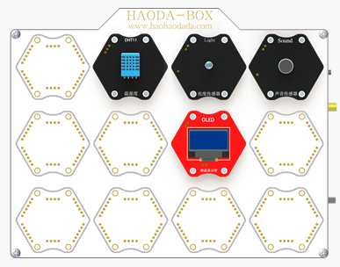
3
作品制作
第一步：搭建硬件
搭建硬件。将温湿度传感器模块、液晶屏模块、声音传感器模块、亮度传感器模块放置于主控板的任意六边形区域，磁铁吸合。接着把主控板和计算机连接起来，打开主控板电源开关。
02

Slide 12
3
作品制作
第二步：运行插件
打开“好好搭搭硬件下载”插件，确认插件程序显示“打开端口成功”。
02
第三步：进入网站
打开浏览器，登录“好好搭搭”网站；单击网站上方的“创作”按钮，在“创作模板”网页中选择“好搭BOX智能实验箱”模板，进入“模板项目页”；在“模板项目页”中单击网页右上角的“转到设计页”按钮，进入“好搭BOX编程设计页”。

Slide 13
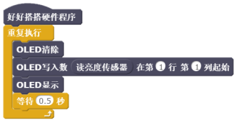
3
作品制作
在液晶屏上显示亮度传感器的数值

Slide 14
3
作品制作
液晶环境检测仪
02

Slide 15
4
拓展与思考
将第一个程序下载到主控板，可以发现亮度数值显示在屏幕左上角，如何能够让亮度值显示在屏幕中间部位？
第二个程序屏幕上同时显示四个数值难以分辨，请你再分别给每一个数值增加标识。
智能家居已经慢慢走进了大家的生活，请你通过网络查找或者其他的方式，了解更多关于智能家居的信息和内容。并尝试利用好搭BOX的相关模块，尝试制作更有趣的智能灯、智能风扇等。

Slide 16
谢谢观看
“

